Slide 1
Conflitto di interesse in ambito ECM
e deontologia professionale
A. Ferrando
Vice Presidente Ordine dei Medici di Genova
Pres. Fed. Regionale Ordini dei Medici della Liguria
Past Pres. Soc.Italiana di Pediatria, sez. ligure
VicePres. Ass. Pediatri Extraospedalieri Liguri
Componente della Commissione Nazionale ECM
Componente della Commissione Regionale ECM

Slide 2


Slide 5


Slide 6
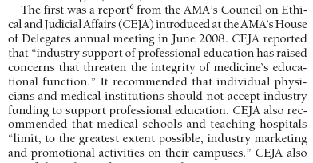
“l’aiuto dell’industria all’educazione professionale in medicina è tale da minacciare l’integrità della funzione educativa della medicina”. I singoli professionisti e le istituzioni mediche non dovrebbero accettare fondi dell’industria per l’educazione professionale. Si raccomanda alle scuole mediche e agli ospedali “di limitare, nella maniera più estesa possibile, attività promozionali e il marketing dell’industria nei loro campi.”
Consiglio sugli Affari Giudiziali ed Etici (CEJA)
dell’AMA (Associazione Medicale Americana)

Slide 7
L’altro Report, del 19 giugno 2008
è stato redatto da una commissione della AAMC (l’Associazione dei Collegi Medici Americani), Associazione che rappresenta tutte le scuole mediche accreditate, quasi 400 istituzioni mediche e sistemi sanitari tra le più importanti degli USA e 94 società accademiche e scientifiche.

Slide 8

Rispetto al CEJA, la Commissione della AAMC non ha rifiutato il supporto dell’industria nel campo dell’ educazione medica che dovrebbe però essere ricevuto e coordinato da un Servizio centrale CME gestito presso ogni istituzione.

Slide 9
La gestione della formazione medica dovrebbe essere completamente nelle mani della professione e i finanziamenti non dovrebbero compromettere, o mettere in dubbio, l’integrità e l’indipendenza di quanto si insegna o del medico stesso.
Vendere farmaci, d’altra parte, è l’obiettivo dell’industria. All’industria piace chiamare ciò educazione ma non è così. E’ marketing.

Slide 10


Slide 11
Anche l’industria farmaceutica sembra essere della stessa opinione.
Il 10 Luglio 2008 l’associazione degli Produttori Farmaceutici e della Ricerca americana, hanno annunciato nuove linee-guida che proibiscono regali di materiale non-educativo ai singoli medici.

Slide 12
Non esistono proprio altre opzioni alternative per il supporto dell’ECM a parte i sussidi da parte dell’industria?
L’ECM non dovrebbe essere costosa come è adesso e ogni singolo medico dovrebbe pagare per il suo aggiornamento

Slide 13
la professione non dovrebbe dipendere dell’industria per nessuna ragione.
Per essere credibile la medicina deve essere libera da questo tipo di dipendenza;

Slide 14


Slide 15

SOCIETA’ ITALIANA DI PEDIATRIA – SEZ. LIGURE
Le riunioni si terranno nell’Aula Magna dell’ Istituto G.Gaslini
“ PERCORSI DIAGNOSTICI TERAPEUTICI”
15 MARZO 2006:
COME MANGIA MIO FIGLIO: TROPPO, POCO, MALE ?
5 APRILE 2006
PROBLEMI PRATICI DI CHIRURGIA: PARERI A CONFRONTO CHIRURGO-PEDIATRA
MERCOLEDI’ 17 MAGGIO 2006
CONTINUITÀ ASSISTENZIALE: DAL NEONATOLOGO AL PEDIATRA DI FAMIGLIA
MERCOLEDI’ 14 GIUGNO 2006
LA COMUNICAZIONE INTRAFAMILIARE e PATOLOGIE CORRELATE
SENZA SPONSOR

Slide 16
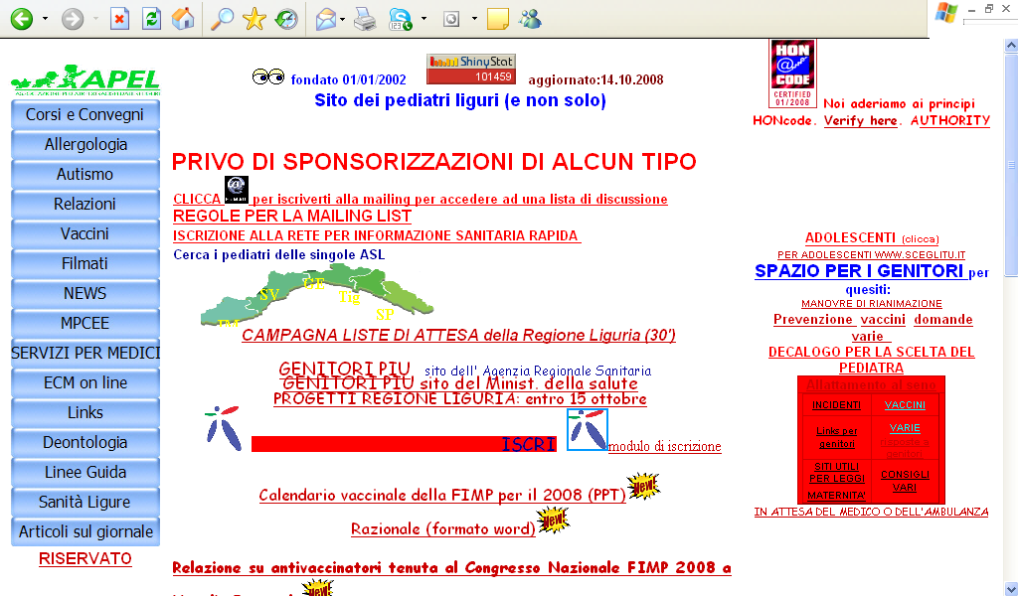
SENZA SPONSOR

Slide 18
I medici non possono più affidarsi alla letteratura medica per informazioni valide e affidabili.
Questo è quanto posso affermare al termine di due decadi di “editor” del New England Journal of Medicne

Slide 21
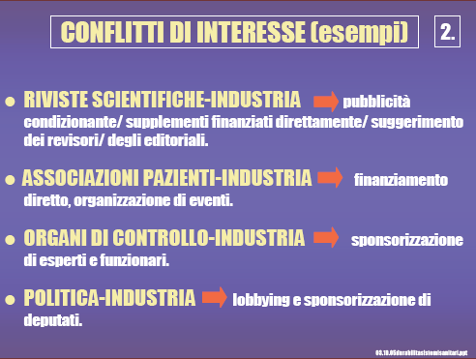

Slide 24
Ampia letteratura ha dimostrato che regali, finanziamenti da parte delle industrie del farmaco hanno una influenza nei comportamenti prescrittivi dei medici.
I media pubblicano con ampio risalto mal comportamenti da parte delle ditte del farmaco- comportamento del medico che va da false affermazioni all’induzione e promozione dell’uso dei farmaci.
I movimenti dei consumatori hanno determinato cause, processi e multe di milioni di dollari. Dal 2000 al 2004 le ditte farmaceutiche sono state condannate a pagare approssimativamente 4 miliarrdidi USD in cause civili e penali.

Slide 25
“……propose that industry funds for continuing medical education and travel to bona fide medical meetings should be distributed not by academic departments but from a central medical center office.
Both prohibit ghostwriting and differ only on speaker’s bureaus.
The ABIM-IMAP task force prohibits these activities;
the AAMC proposals “strongly discourage” them.
ABIM: American Board of Internal Medicine Foundation
IMAP: Institute on Medicine as a Profession
AAMC: Association of American Medical Colleges

Slide 26

Published 22 August 2008, doi:10.1136/bmj.a119
Cite this as: BMJ 2008;337:a119
Editorials
Continuing medical education in the 21st century
Needs to recapture professionalism in lifelong learning
Robert F Woollard, Royal Canadian Legion professor and head
UBC Department of Family Practice, Vancouver, BC, Canada V6T 1Z3
woollard@familymed.ubc.ca

Slide 27
Macy Report
The quality of patient care is profoundly affected by the performance of individual health professionals
Traditional lecture based continuing education is largely ineffective in changing the performance of health professionals and in improving patient care
Continuing education should be less reliant on presentations and lectures and more focused on practice based learning
Most financial support for accredited continuing education comes from commercial entities. Accredited organisations that provide continuing education should not accept commercial support from drug or medical device companies, either directly or indirectly through subsidiary agencies
Current accreditation mechanisms for continuing education are complex yet insufficiently rigorous. Compared with earlier formal stages of medical education, continuing education is fragmented, poorly regulated, and uncoordinated
Organisations authorised to provide continuing education should be limited to professional schools with programmes accredited by national bodies, not-for-profit professional societies, and other healthcare organisations that are distanced from commercial interests

Slide 28
Le Organizzazioni che provvedono all’ECM dovrebbero essere limitate:
alle scuole professionali con dei programmi accreditati da istituzioni nazionali
alle società professionali no-profit
ad altre organizzazioni sanitarie senza interessi commerciali

Slide 31
L’ECM è diventata talmente dipendente dal supporto economico fornito dalle aziende del farmaco che l’etica e la reputazione della professione medica può essere compromessa

Slide 32
L’ ECM in Italia è obbligatoria e il Ministero della Salute ha raccomandato alle Aziende Sanitarie di spendere 1% del budget totale su attività educazionali. La maggior parte delle Aziende spende molto di meno rispetto a quanto raccomandato, oltre il 60% dei fondi provengono dalle aziende del farmaco

Slide 33
La mia prima proposta è di prendere le distanze dalle conferenze e di promuovere invece eventi educazionali basati sui reali bisogni, correlati alla pratica e organizzati in piccoli gruppi.
Attività come: l’audit clinico, aggiornamento sul campo e altro hanno maggior efficacia sul comportamento del medico e, di conseguenza, sulle cure ai pazienti, rispetto alle tradizionali conferenze.

Slide 34
Invece di chiedere ad aziende del farmaco di supportare/finanziare eventi specifici o singoli individui, una soluzione potrebbe essere quella di costituire un fondo centrale per ogni istituzione o per un gruppo di istituzioni.

Slide 35

I legami dei medici con l’industria sono tali da minare la loro indipendenza e la capacità di fare il meglio per il paziente
Negli USA si assiste ad un richiamo a mantenere una maggior “distanza” nei rapporti con l’industria e per avviare forme di formazione e aggiornamento indipendenti.
L’Università della California richiama gli studenti americani a fare una attenta valutazione del codice deontologico che proibisce di accettare denaro, regali e ospitalità. Questo dovrebbe essere fatto da tutti i medici del mondo.
Kamran Abbasi, deputy editor , BMJ
Richard Smith, editor , BMJ

Slide 36
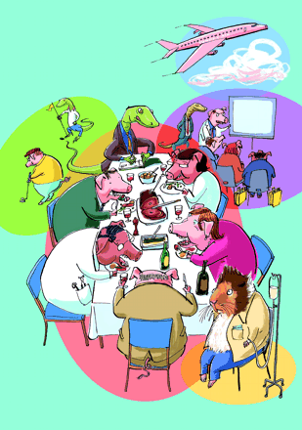
BMJ 31 maggio 2003
(Volume 326, Issue 7400)
No more free lunches
Kamran Abbasi and Richard Smith
TRE FORZE CHE INFLUENZANO LA SANITÀ:
Informatica
Genomica: da medicina preventiva a medicina predittiva?
Consumerismo:
tendenza dei consumatori a organizzarsi in
associazioni per difendersi dalla pubblicità indiscriminata e per tutelare i propri interessi nei confronti dei produttori
Massmediaticità

Slide 37
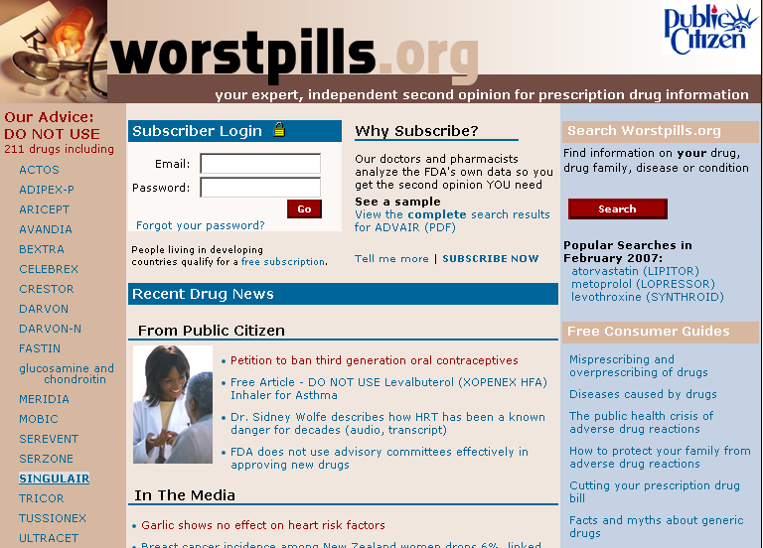

Slide 38
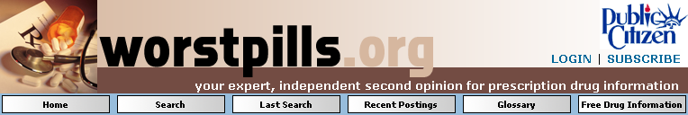

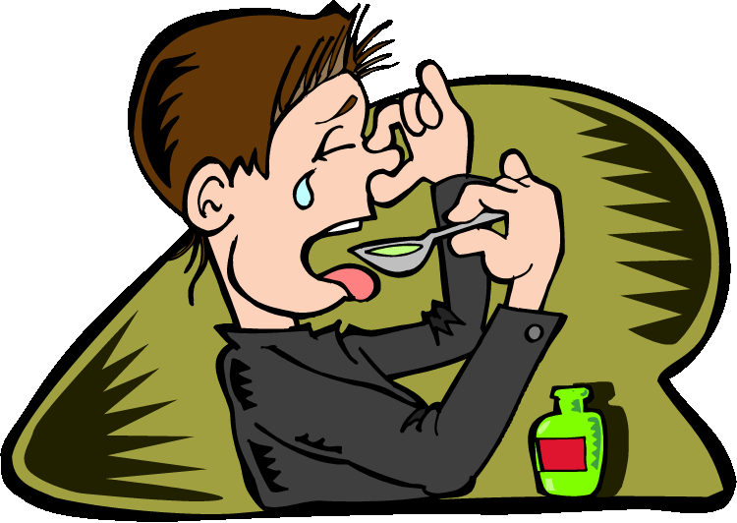
4: Si preferisce una terapia con un farmaco (“Do Not Use drug”) invece di un altro farmaco, spesso più sicuro, efficace, e spesso meno caro

Slide 39

Che fare quando vi prescrivono una medicina
Un decalogo per sapere come utilizzare correttamente i
farmaci e cosa chiedere al vostro medico.
Diffidare.
«Nella maggioranza dei casi l’aumento del consumo di farmaci rappresenta una induzione di malattia e non è giustificato da un aumento della patologia»

Slide 40

4. Preferire ai farmaci i cambiamenti di stile di vita che spesso danno gli stessi risultati se non migliori rispetto ai farmaci.
In molti casi si potrebbero ottenere risultati con cambiamento dello stile di vita o di comportamento, come mangiando in modo diverso, o facendo moto, o smettendo di fumare. È vero, costa un po’ di fatica, ma i risultati sono più duraturi e ne trae beneficio tutto l’organismo.

Slide 41
7. Non lasciarsi abbindolare dall’informazione dei mass media.
Spesso è il risultato di conferenze stampa organizzate in località amene dalle aziende farmaceutiche per fare marketing di un farmaco. Tendono a enfatizzare il numero di malati che soffrono di quella patologia, vantare progressi spesso inesistenti nelle terapie, e gli stessi “professori” che, intervistati, parlano bene del farmaco in questione senza parlare degli ineliminabilil rischi connessi con la terapia, sono spesso pagati dall’azienda farmaceutica che lo produce

Slide 42
10. Preferite i farmaci più vecchi, sono quelli più collaudati e quindi più sicuri.
L’ultimo uscito è anche il farmaco meno sperimentato, che ancora deve dimostrare gli effetti negativi: Vioxx, Celebrex e ora il Bextra ed altri farmaci ritirati dal mercato erano gli ultimi aggiunti alla serie degli antiinfiammatori, e anche I più costosi. Siete sicuri di voler fare voi da cavie?

Slide 43

Ray Moynihan, è uno dei più autorevoli scrittori al mondo nell’ambito della ricerca sulla salute. I suoi lavori sono comparsi su The Age, Sydney Morning Herald, The Australian Financial Review, The British Medical Journal, Lancet e New England Journal of Medicine.
Alan Cassels è un ricercatore canadese che opera nell’ambito dello studio delle politiche adottate rispetto ai farmaci.

Slide 44

«"Quando mi sono venduto?" mi interruppe con una delle sue gran risate. "Oppure, diciamo, quando mi sono lasciato comprare?
Quando ho capito che la ricerca è al
servizio del potere e che il ricercatore
è un’oca che produce uova d’oro e
che quell’oro andava tutto sulla tavola
di chi comanda".»
Renzo Tomatis ha lavorato a Chicago e a Lione e ha diretto per oltre un decennio l’Agenzia internazionale per la ricerca sul cancro dell’Organizzazione Mondiale della Sanità. Tornato in Italia, ha deciso di dedicarsi alla pratica clinica della medicina.
Hanno scritto di lui: «Nei suoi libri il lettore trova forse più domande che risposte; le risposte sono da ricercare nella sua vita, condotta con rigore scientifico e integrità morale».

Slide 45


Coloro che si
credono sani
sono malati
che non sanno
di esserlo
La NON
Malattia
Passiva : si segue la corrente senza alcun vantaggio per sé e per il pz.
Attiva: si “vende una malattia” per guadagno (DISEASE MONGERING)

Slide 47

Rapporto tra Sanità e industria
Una compagnia di porcospini, in una fredda giornata d'inverno, si strinsero vicini, per proteggersi, col calore reciproco, dal rimanere assiderati. Ben presto, però, sentirono le spine reciproche; il dolore li costrinse ad allontanarsi di nuovo l'uno dall'altro. Quando poi il bisogno di scaldarsi li portò di nuovo a stare insieme, si ripeté quell'altro malanno; di modo che venivano sballottati avanti e indietro tra due mali, finché non ebbero trovato una moderata distanza reciproca, che rappresentava per loro la migliore posizione.
(A. Schopenhauer, Parerga e Paralipomena, II, 2, cap. 30)

Slide 48
Giuramento Professionale
GIURO:
di esercitare la medicina in libertà e
indipendenza di giudizio e di comportamento rifuggendo da ogni indebito condizionamento

